Slide 1

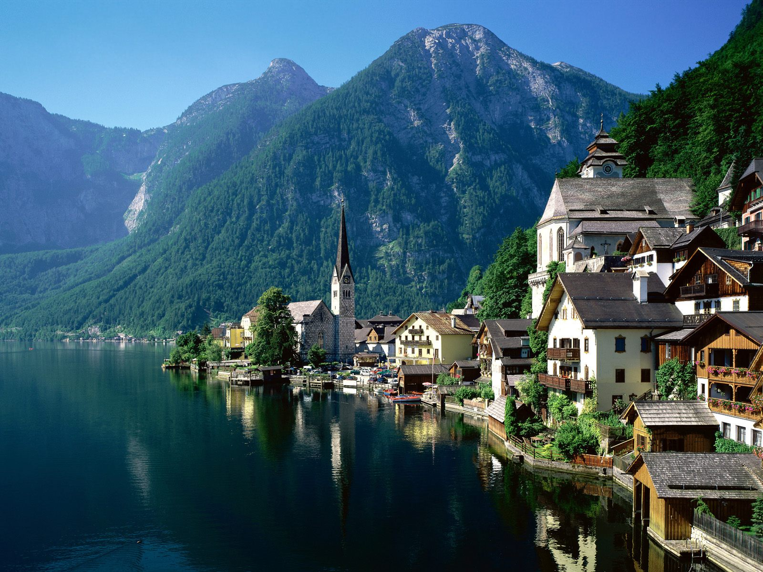
Název školy: Střední průmyslová škola, Ostrava - Vítkovice, příspěvková organizace
Autor: PaedDr. Hana Mikolajková
Datum: 02.06.2012
Název: VY_32_INOVACE_8.1.1
Číslo projektu: CZ.1.07/1.5.00/34.0125
Téma: Rakousko – prezentace
Anotace: "DUM; Prezentace slouží k vysvětlení nového učiva Žáci se interaktivně, ústně i písemně seznamují s novým učivem.“

Slide 2
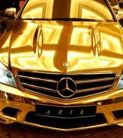
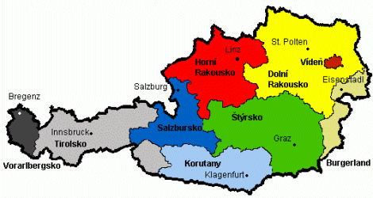
Österreich-Bundesländer
Österreich hat neun Bundesländer: Burgenland, Kärnten, Niederösterreich, Oberösterreich, Salzburg, Steiermark, Tirol, Vorarlberg und Wien.

Slide 3
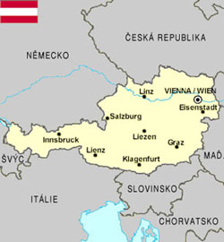
Österreich-geographische Angaben
Österreich liegt im südlichen Mitteleuropa.
Es nimmt eine Fläche von 84 000km 2 ein.
Es zählt über 7,7 Mio. Einwohner.
Die Amtssprache ist Deutsch.
In Österreich leben auch andere Na- Nationalitäten,z.B.Ungarn im Bur-
genland, Tschechen und Slowaken
Wien.
Österreich grenzt an 8 Länder.
Im Norden grenzt es an die Tsch.R.,
im Nordosten an die Slowak. Rep.,
im Osten an Ungarn,
im Süden an Slowenien und Italien,
im Westen an die Schweiz.
Die kürzeste Grenze hat es mit Lie-
chtenstein,die längste mit der BRD.

Slide 4
Österreich-Oberfläche
Österreich ist überwiegend gebirgig.
63% des Gebietes gehören zu den Ostalpen. Der höchste Berg ist Großglockner. Am Fuße dieses Berges liegt der größte Gletscher der österreichischen Alpen-Pasterze-32 km 2.
Im Norden gibt es das Pannonische Tiefland, das Marchfeld, das Wiener Becken.
Der größte und längste Fluβ in Österreich ist die Donau, die
ins schwarze Meer mündet. Die größten Nebenflüsse der Donau sind: der Inn, die Salzach, Traun, Enns, Drau, Krems und die March.
Für Österreich sind auch Seen charakteristisch-der Attersee , Wolfgangsee, Neusiedler See und an der Grenze zur Schweiz und zur BRD gibt es noch den Bodensee.

Slide 5
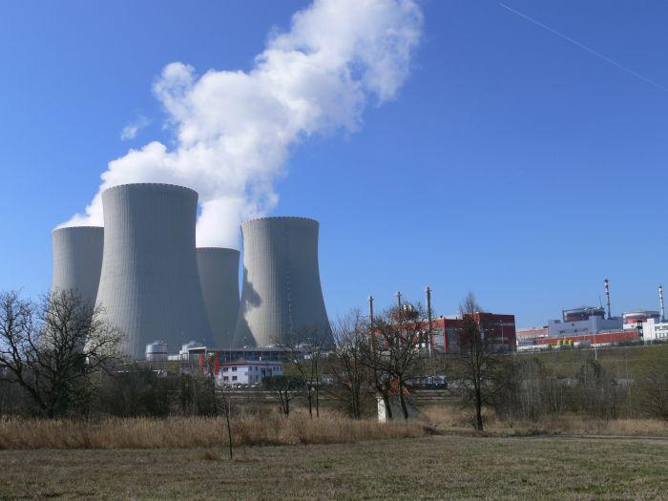
Österreich-Industrie
Österreich ist reich an Bodenschätzen.
Hier gewinnt man Erdöl, Erdgas, Eisenerz, Braunkohle und Magnesit. Bei Salzburg gewinnt man Salz.
An der Spitze der Schwerindustrie stehen das Hüttenwesen und der Maschinenbau.
Der Maschinenbau ist in allen großen Städten konzentriert.
Andere wichtige Industriezweige: die Textilindustrie, die Elektro- und Chemieindustrie.
Eine Tradition hat auch die Glas- und Porzellanerzeugung. In allen großen Städten ist die Nahrungsmittelindustrie. Das Hauptzentrum ist Wien.

Slide 6
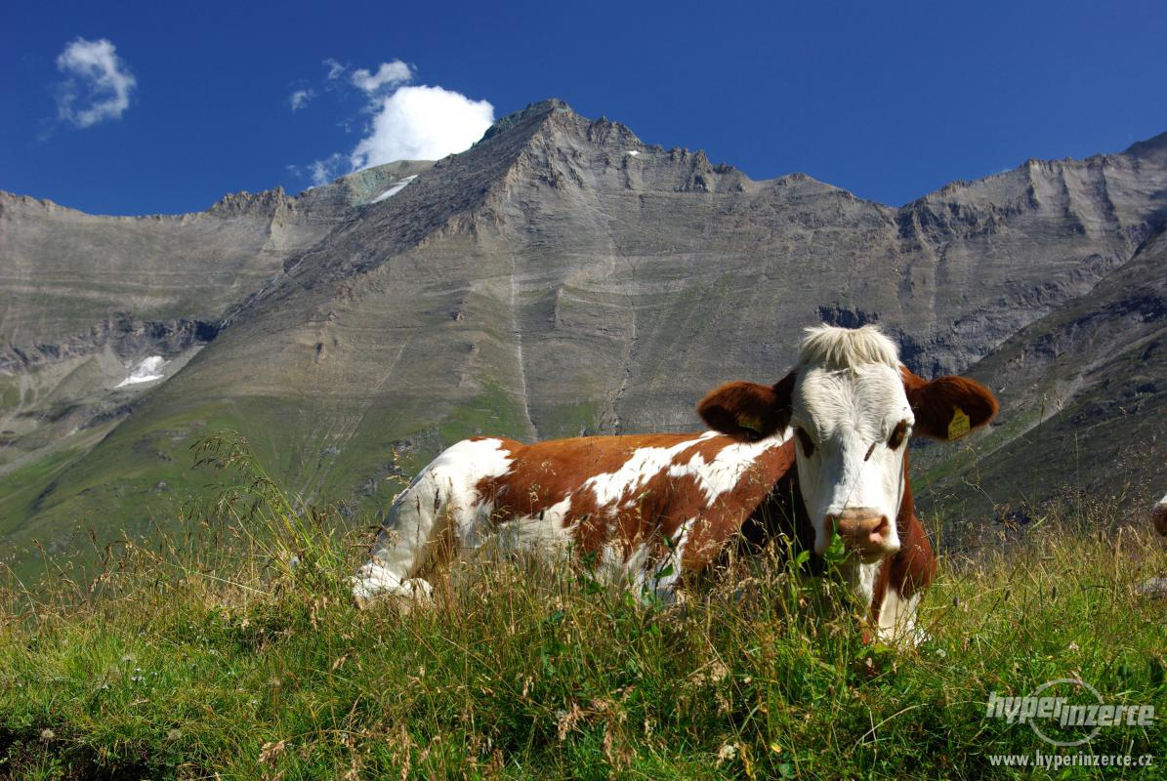
Österreich-LANDWIRTSCHAFT
In Österreich baut man Getreide, Kartoffeln, Zuckerrüben, Hopfen und Wein an .
Die Tierzucht konzentriert sich auf Rinder und Schweine.
Sehr wichtig ist auch die Forstwirtschaft.
Seznam zdrojů:
Justová, H.: Deutschsprachige Länder, Fragment
Drmlová, D. a kol.:Německy s úsměvem,nově, Fraus
Motta,G.: direkt 3, Klett
www.google.cz- Rakousko

